Slide 1


МИГРАЦИЯ В РОССИИ
Миграция – это территориальное перемещение людей, связанное с пересечением границ (как внешних – государственных, так и внутренних – административно-территориальных образований) с целью перемены постоянного места жительства или временного пребывания на другой территории для учёбы или трудовой деятельности.
Актуальность этого процесса в наше время
Основной целью, стоящей перед сотрудниками образовательного учреждения, является полное включение детей-мигрантов в процесс активной жизнедеятельности школы.

Slide 2
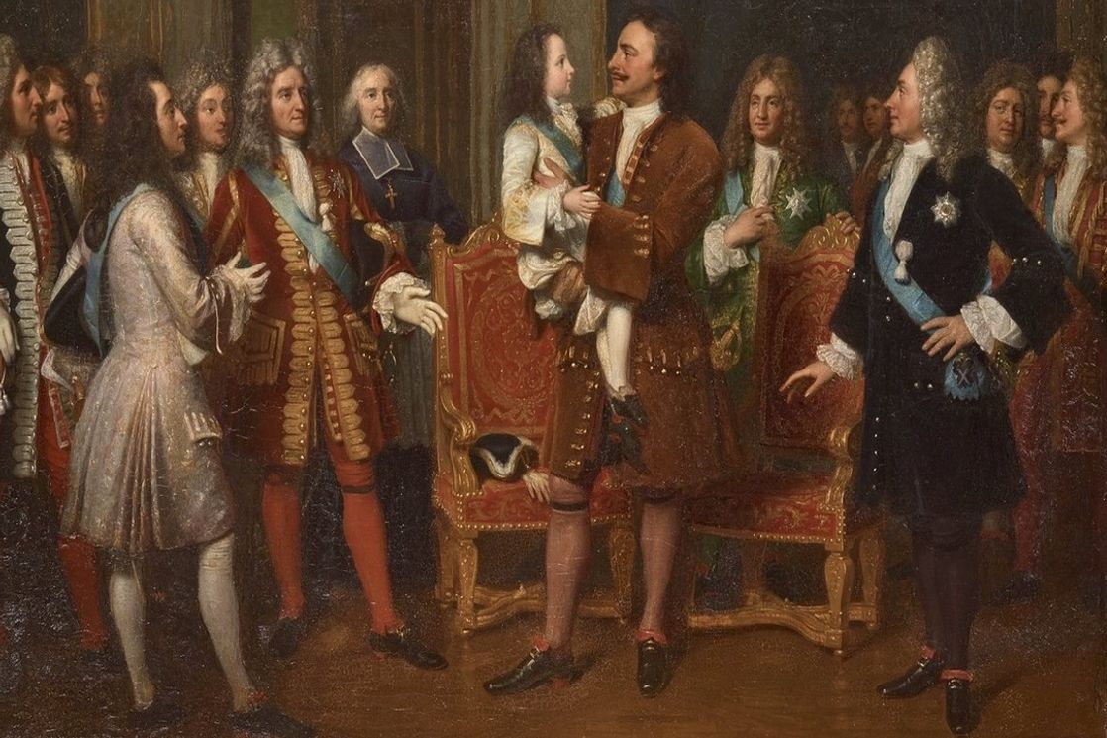
ЦАРСКАЯ РОССИЯ
«Миграционный бум», безусловно, начинается с Петра I.
Именно он стал приглашать в страну людей, которые захотят в ней остаться – корабельные мастера, флотоводцы, деятели науки и техники.
Позднее, при Екатерине II, такая практика стала более массовой.
Отличительной чертой, Царской России, являлось то, что мигранты селились обособленно от жителей остальной Империи.
Специалисты-иностранцы (в основном из Европы) были более образованы и имели более высокие профессиональные качества в сферах военного дела, медицины, государственного управления, поскольку европейские системы образования начали свое развитие куда раньше, чем российские и давали более углубленные знания и практические навыки
Наиболее богатые и статусные мигранты перебирались в Москву и Санкт-Петербург.

Slide 3

Дети мигрантов
За последние десятилетия в России усилился процесс миграции населения, в связи с этим выходцев из республик СНГ, в основном из Киргизии, Таджикистана и Узбекистана, сейчас можно встретить практически в каждом классе.
Основной целью, стоящей перед сотрудниками образовательного учреждения, является полное включение детей-мигрантов в процесс активной жизнедеятельности школы.
При обучении детей-мигрантов педагоги сталкиваются со следующими проблемами:
Преодоление языкового барьера.
Психологический стресс.
Трудности в подготовке домашнего задания.
Отсутствие помощи родителей.

Slide 4
ИЗМЕНЕНИЯ ЧИСЛЕННОСТИ ДЕТЕЙ МИГРАНТОВ
За последние полтора года количество детей этой категории несколько снизилось по причине приобретения гражданства Российской Федерации.
ГРАФИК ИЗМЕНЕНИЯ ЧИСЛЕННОСТИ ДЕТЕЙ МИГРАНТОВ С 2019 по 2025 год

Slide 5
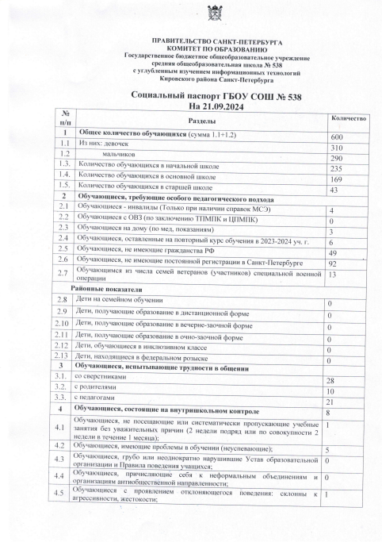
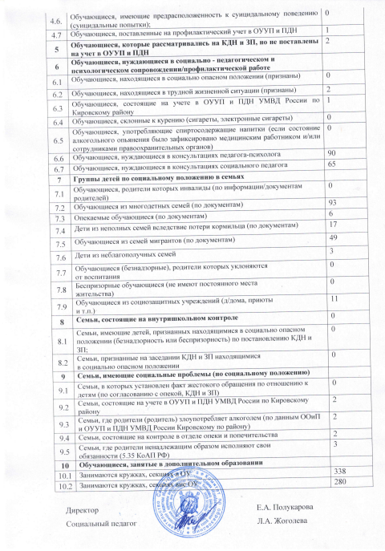
СОЦИАЛЬНЫЙ ПАСПОРТ ГБОУ СОШ № 538

Slide 6
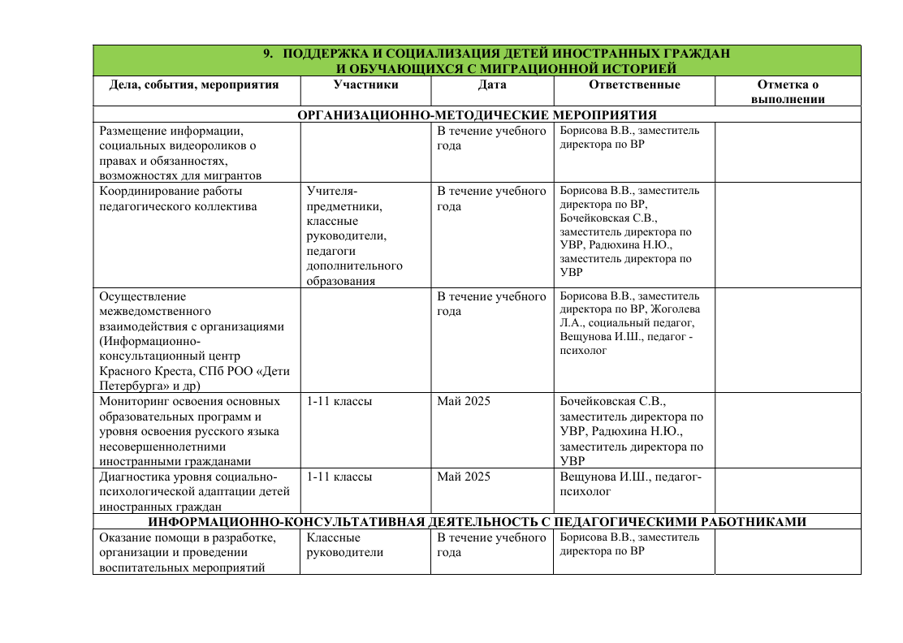
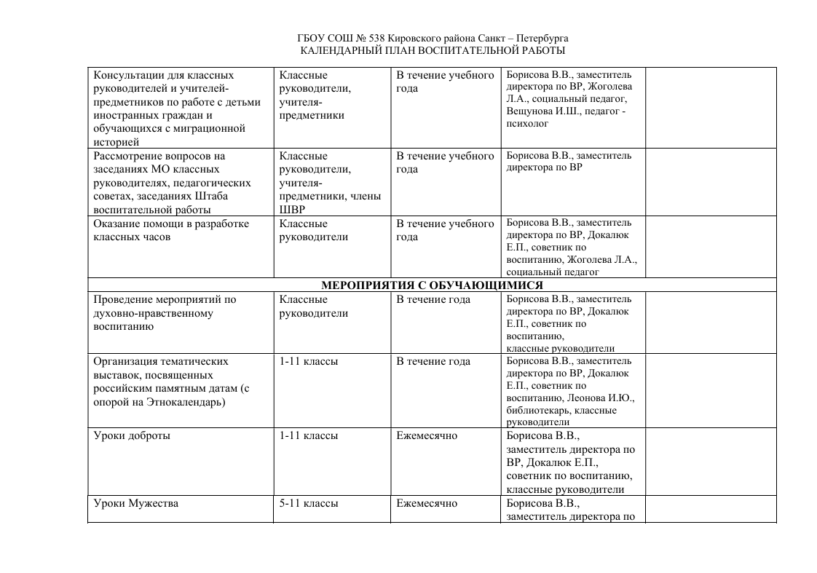
ПОДДЕРЖКА И СОЦИАЛИЗАЦИЯ ДЕТЕЙ

Slide 7
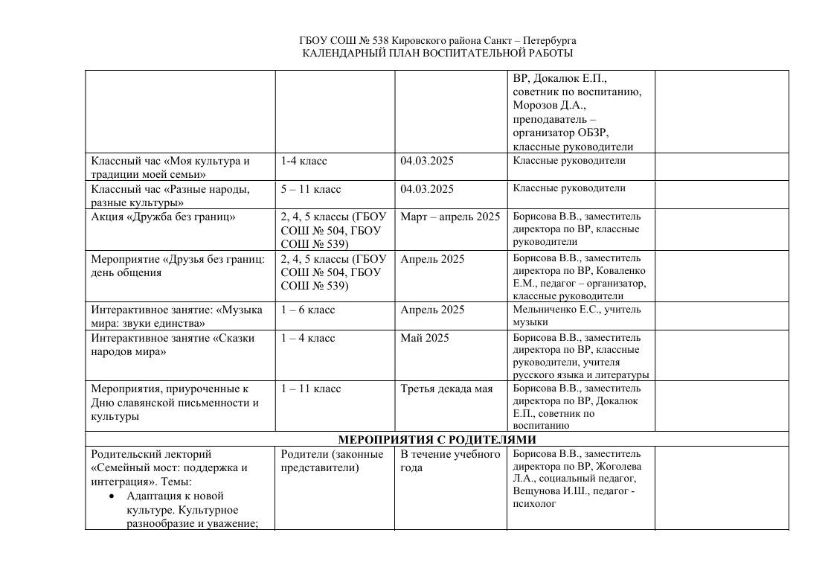
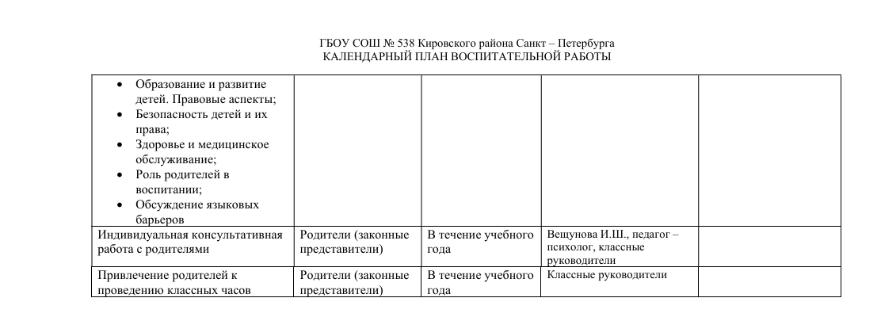
ПОДДЕРЖКА И СОЦИАЛИЗАЦИЯ ДЕТЕЙ

Slide 8
С 2022 года в нашей школе реализуется программа «Адаптации вновь прибывшего ребенка».
Для достижения этой цели решаются следующие задачи:
Проведение диагностики учащихся - мигрантов для выявления уровня развития устной и письменной речи, уровня предметных знаний, соответствующих возрасту;
Изучение состояния психического развития, оценка уровня тревожности, учебной мотивации, изучения поведения;
Изучение культурной адаптации.
Диагностика социальной характеристики семьи, налаживание связи «школа-семья». Миграционной истории.
Определение стратегии семьи: Заинтересованность в получении гражданства/ Заработок/ Временное проживание.
Повторная диагностика через 3 месяца.
Связь с Благотворительными фондами. АНО «Дети Петербурга».
Мы создаем единую образовательную среду для всех учащихся нашей школы, в которой каждый ребенок получает внимание и поддержку вне зависимости от национальной принадлежности, а каждый родитель может рассчитывать на уважение и доверие. Мы создаем такие условия, в которых культурные ценности разных народов успешно сочетаются с культурой России

Slide 9
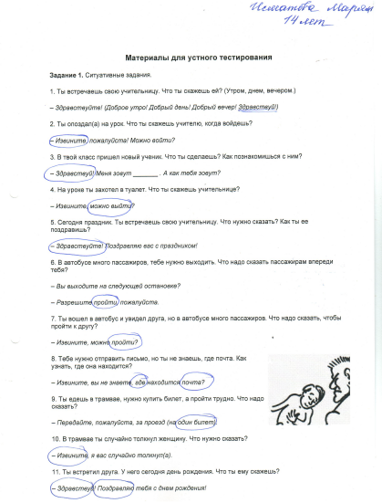
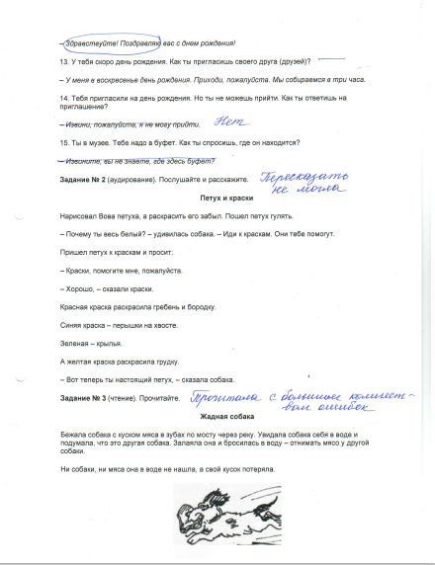
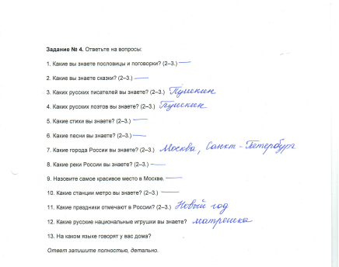
МАТЕРИАЛЫ ДЛЯ УСТНОГО ТЕСТИРОВАНИЯ

Slide 10
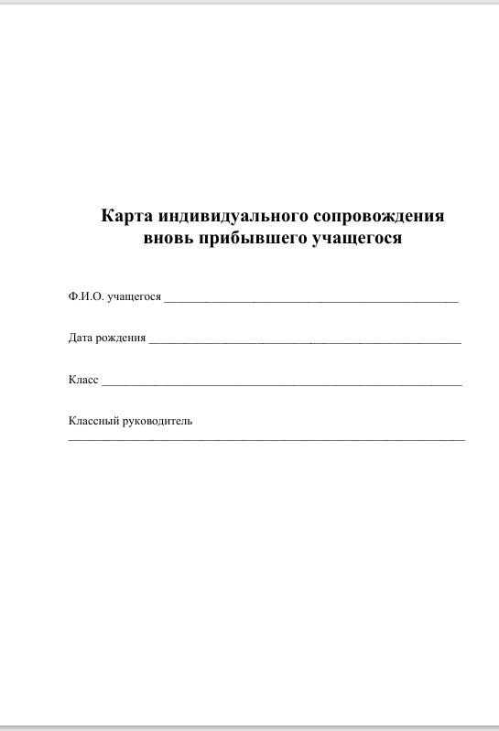
КАРТА ВНОВЬ ПРИБЫВШЕГО УЧАЩЕГОСЯ

Slide 11
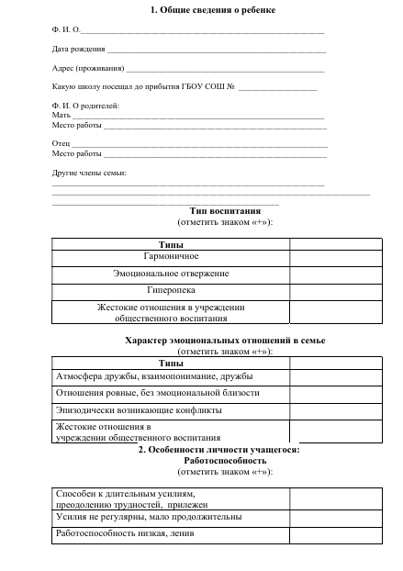
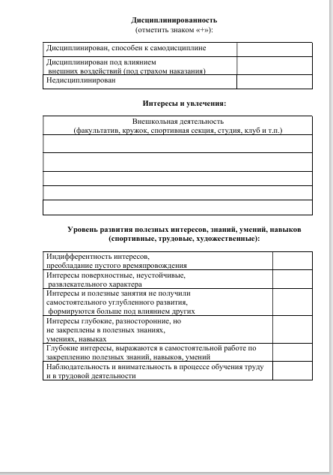
ОБЩИЕ СВЕДЕНИЯ О РЕБЁНКЕ

Slide 12
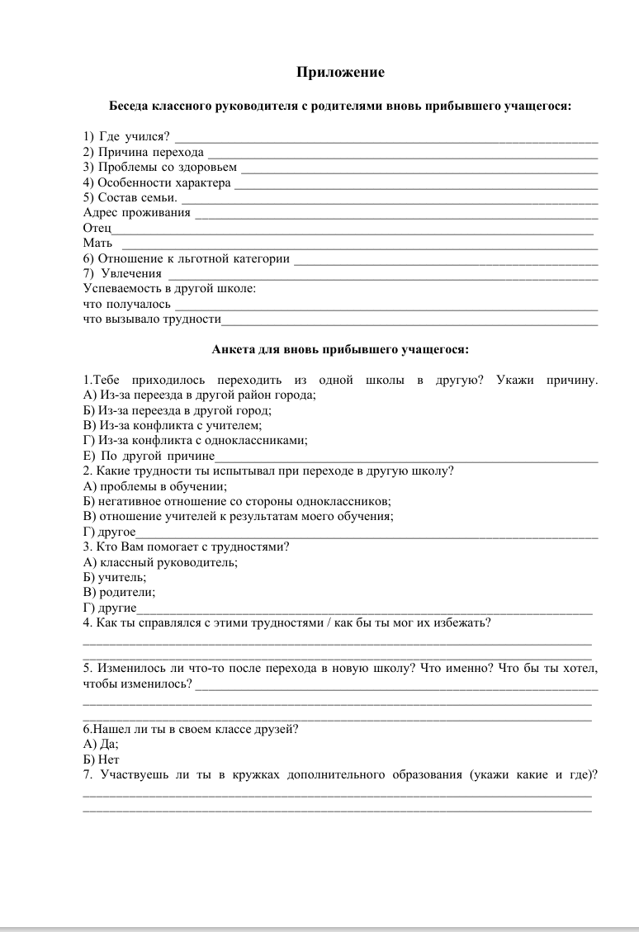
БЕСЕДА КЛАССНОГО РУКОВОДИТЕЛЯ

Slide 13
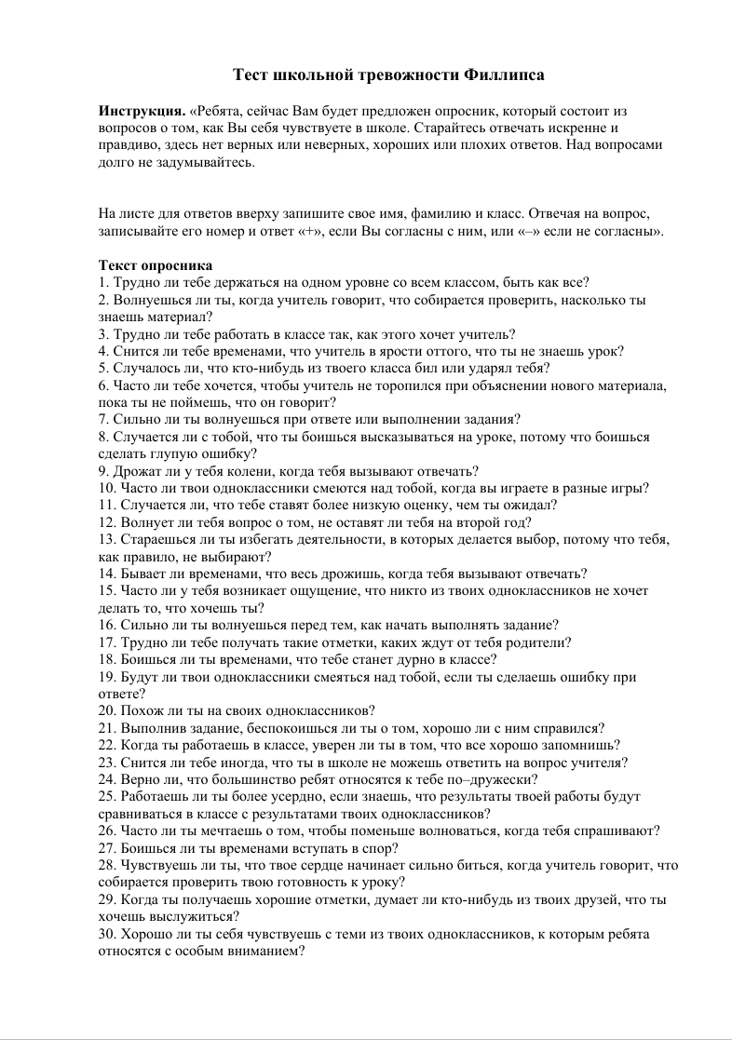
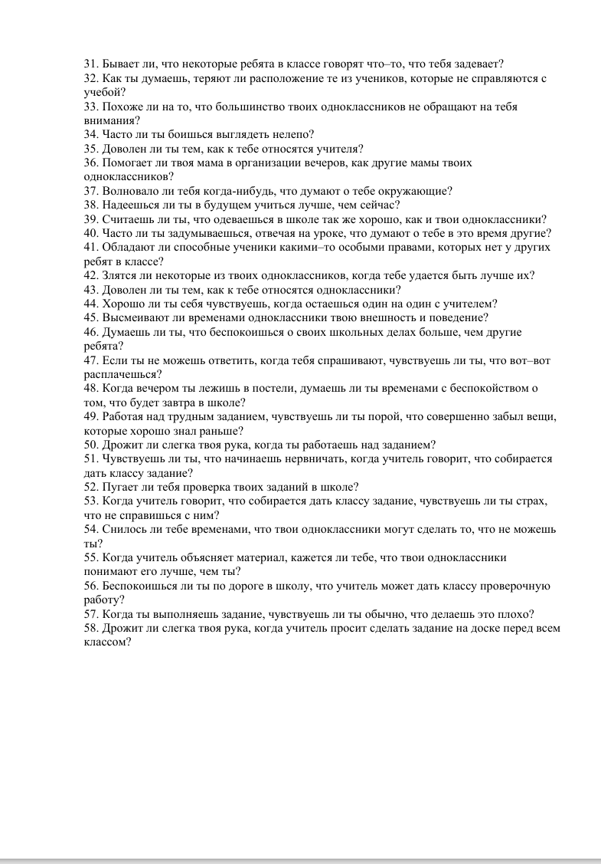
ТЕСТ ШКОЛЬНОЙ ТРЕВОЖНОСТИ ФИЛЛИПСА

Slide 14
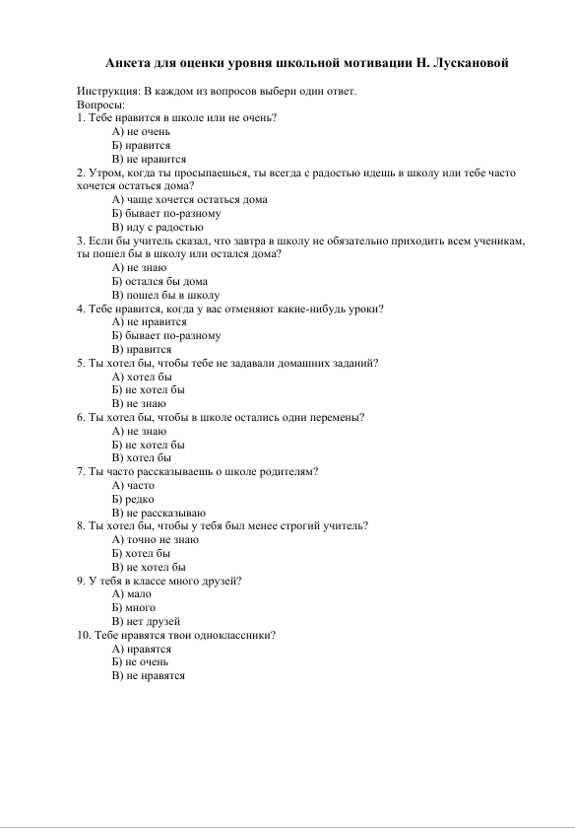
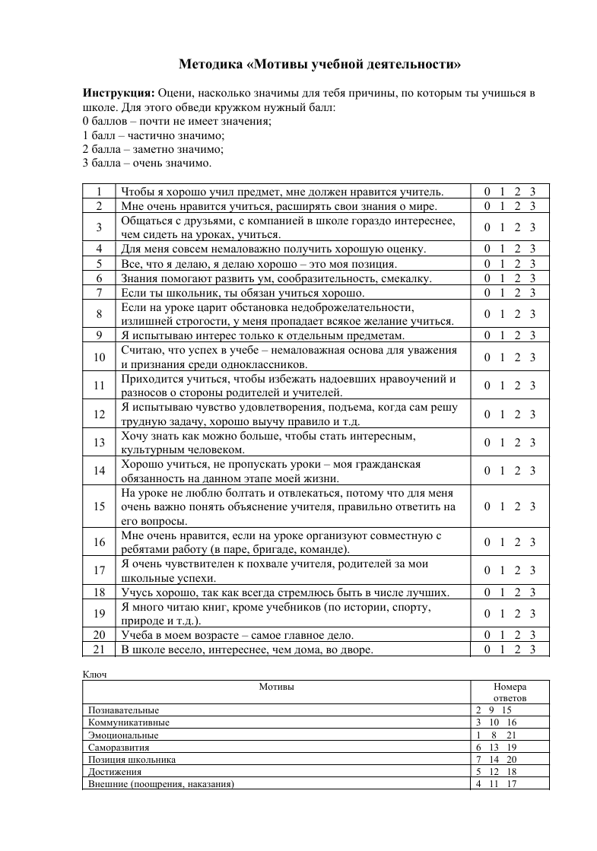
АНКЕТА ОЦЕНКИ МОТИВАЦИИ И МЕТОДИКИ

Slide 15
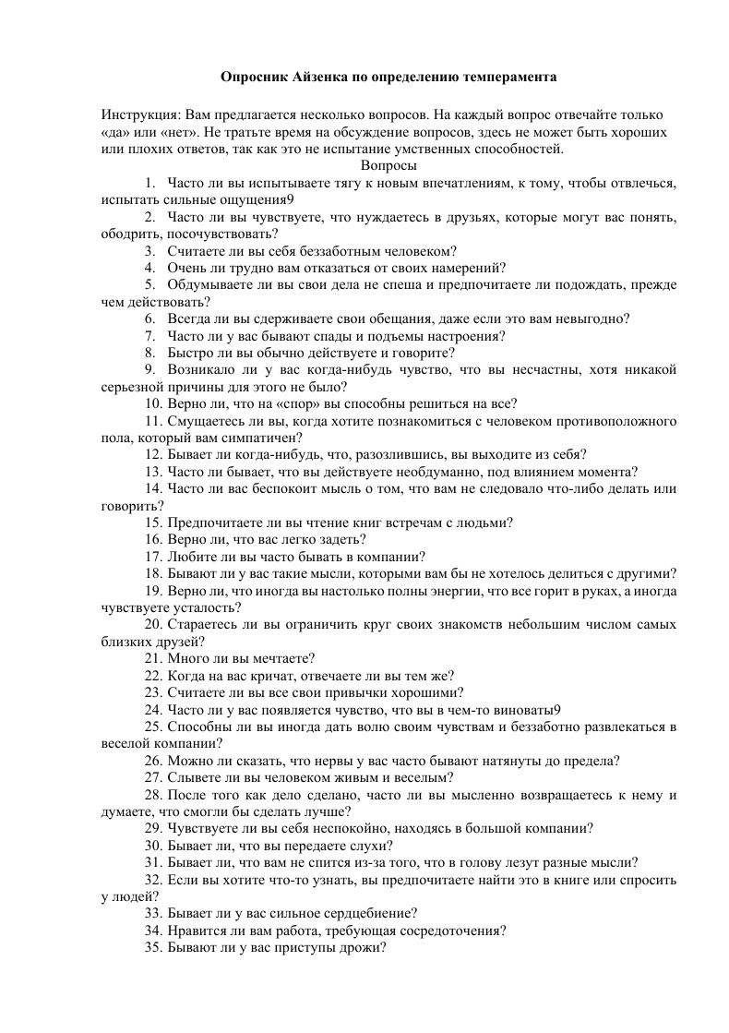
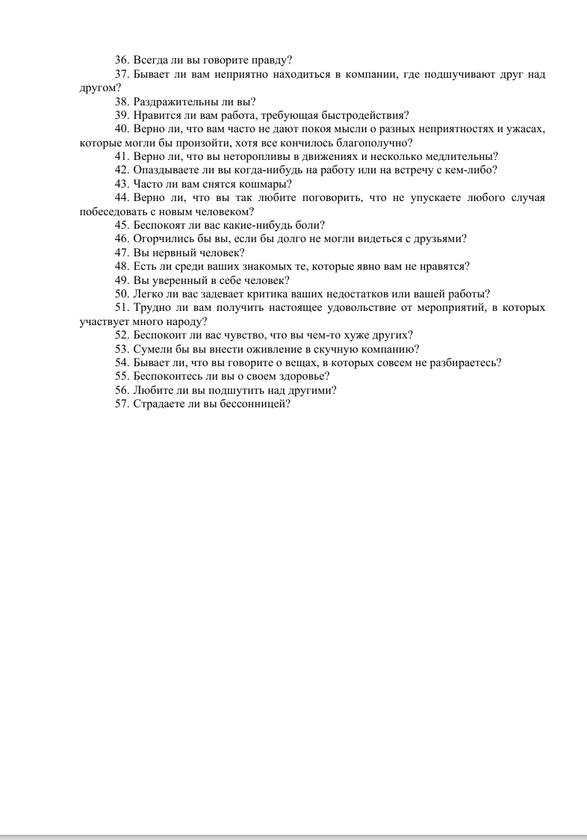
ОПРОСНИК по определению темперамента

Slide 16
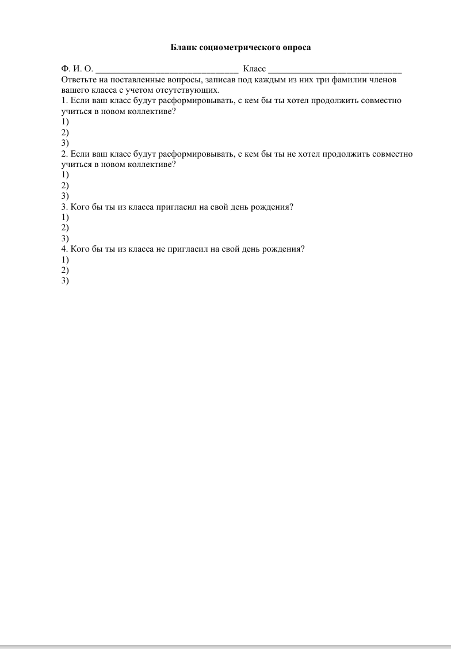
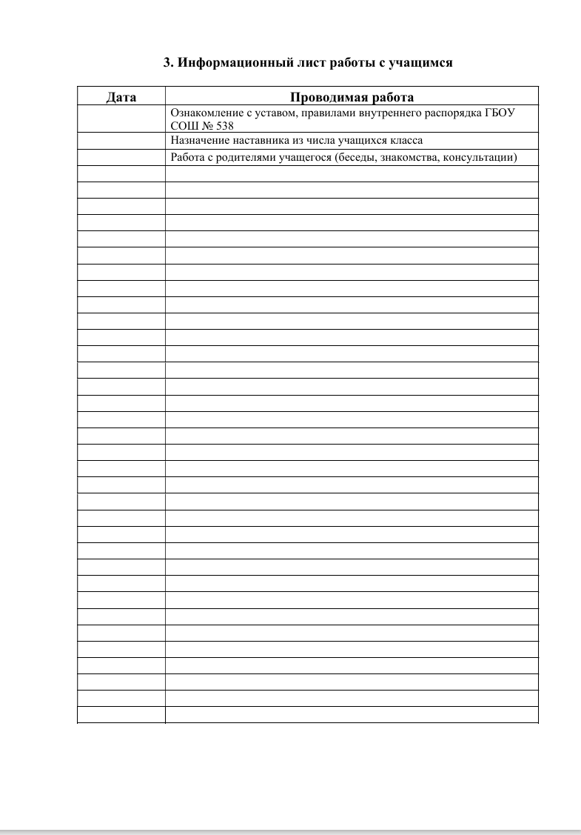
СОЦИОМЕТРИЧЕСКИЙ ОПРОС И ИНФОРМАЦИОННЫЙ ЛИСТ

Slide 17
№ | Мероприятия | Сроки проведения | Ответственный
1. | Ознакомление учащихся с Уставом, правилами внутреннего распорядка ГБОУ СОШ № 538 | первая неделя* | Классный руководитель
2. | Назначение наставника из числа учащихся классного коллектива. | первая неделя* | Классный руководитель
3. | Работа с родителями учащихся (беседы, знакомства, консультации). | I половина месяца* | Классный руководитель
4. | Беседы с учащимися об их взаимоотношениях с классным коллективом, успеваемости, интересах и т. д. | последняя неделя месяца* | Классный руководитель
5. | Выявление индивидуальных особенностей, интересов учащихся, вовлечение их в кружки, клубы по интересам. | последняя неделя месяца* | Социальный педагог
6. | Тренинг сплочения классного коллектива. | первая неделя второго месяца* | Педагог-психолог
7. | Проведение классного часа на тему «Дружба». | I половина второго месяца | Классный руководитель
8. | Проведение диагностики уровня социально-психологической адаптации учащихся. | II половина второго месяца | Педагог-психолог
9. | Проведение социометрии с целью изучения межличностных отношений в классном коллективе. | II половина третьего месяца* | Социальный педагог
10. | Проведение тренинга «Мы разные, но вместе мы едины». | I половина четвертого месяца | Педагог-психолог
11. | Индивидуальные консультации с учащимися по результатам диагностики социально-психологической адаптации. | II половина первого месяца | Педагог-психолог

